Slide 1
Gestaltungsbeirat der Stadt Soest
1. Sitzung 2020
Mittwoch, den 5. Februar 2020

Slide 2
Tagesordnung
TOP 1 Einführung Herr Prof. Moczala
TOP 2 Wahl eines Vorsitzenden
TOP 3 Parkplatz Thomästraße (zwischen Hausnummer 2 und 6, neben der ehemaligen Gaststätte „Anno“),
Neubau von Wohnungen und Gewerbe
TOP 4 Westenhellweg 7,
Neubau Wohn- und Bürogebäude mit Tiefgarage

Slide 3
TOP 1 Parkplatz Thomästraße (zwischen Hausnummer 2 und 6,
neben der ehemaligen Gaststätte „Anno“)
Neubau von Wohnungen und Gewerbe

Slide 4
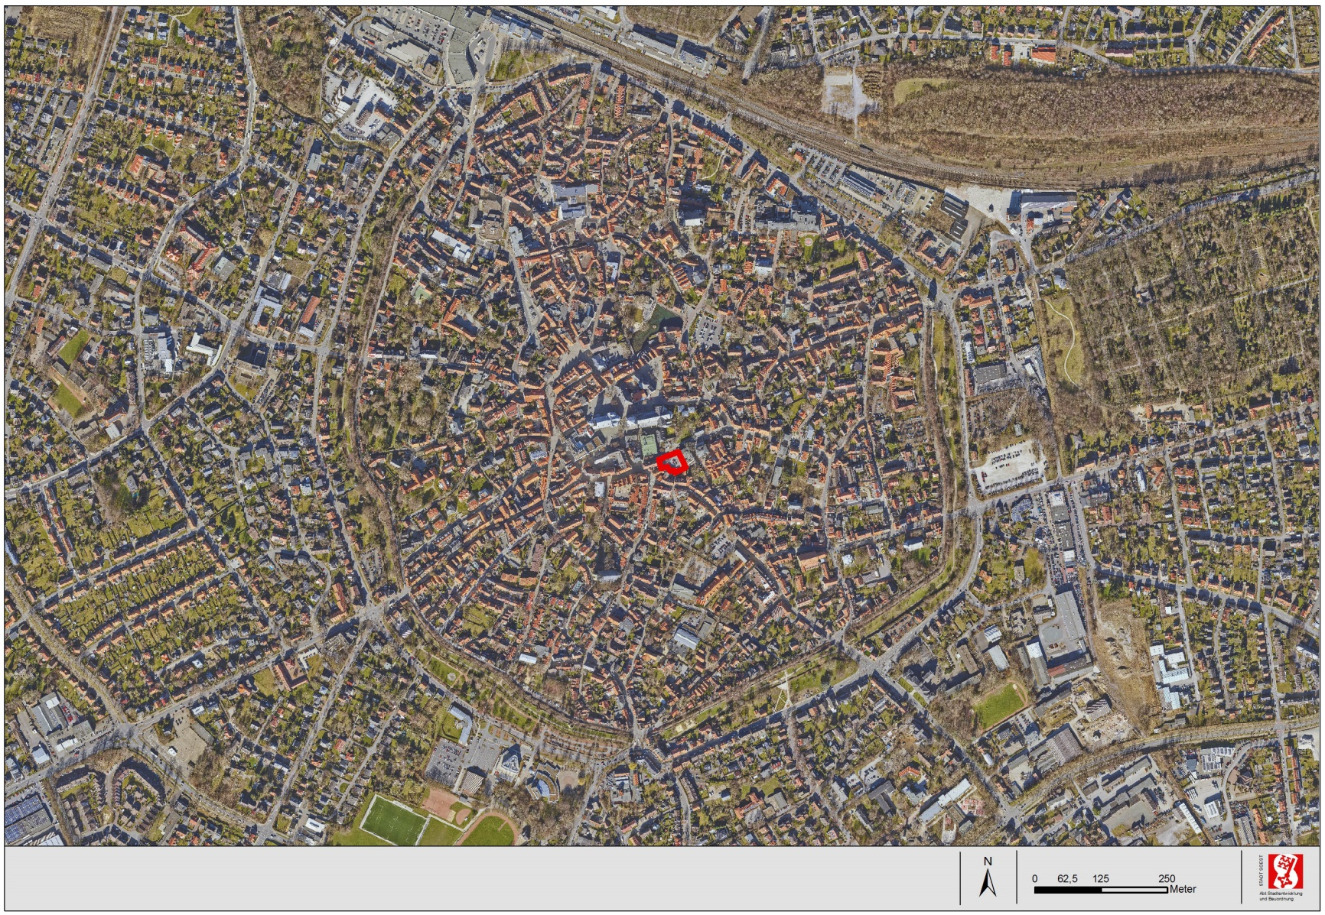
Übersichtsplan
mit Markierung des Bauvorhabens
Lage im Stadtgebiet

Slide 5
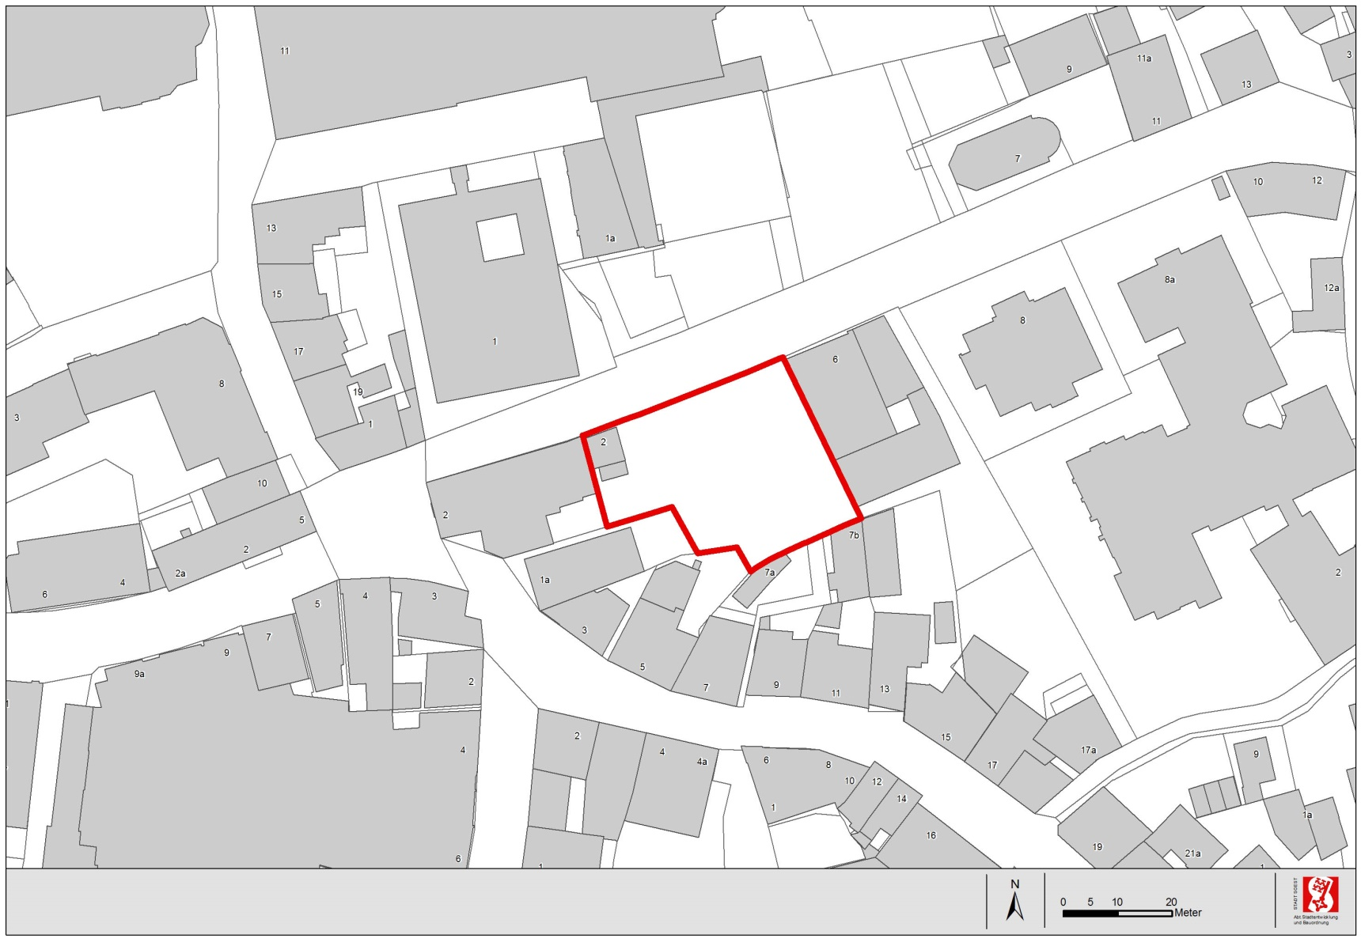
Thomästraße
Rathausstraße
Übersichtsplan
mit Markierung des Bauvorhabens
Potsdamer
Platz
Grandweg
Kataster

Slide 6
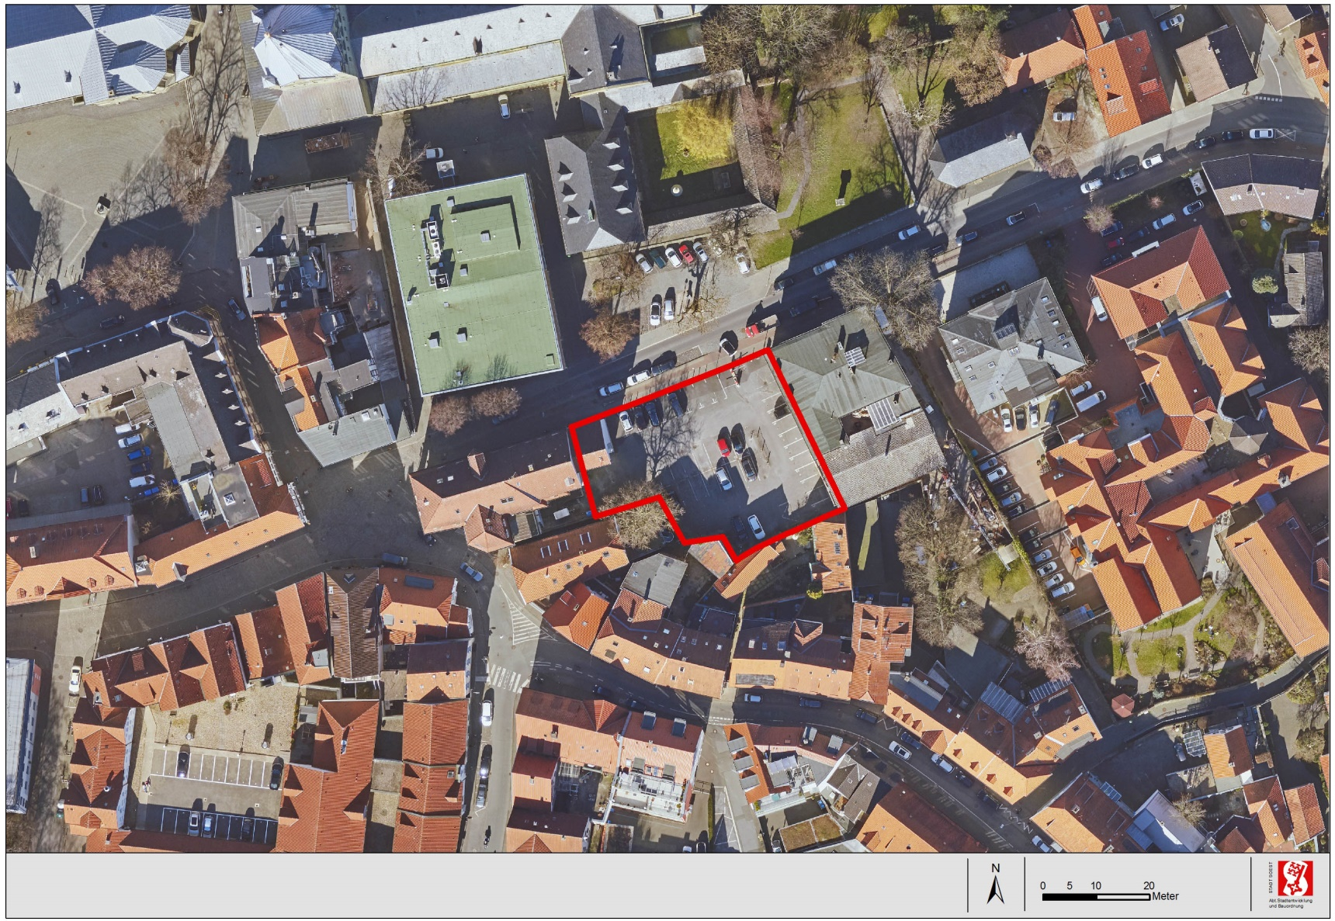
Übersichtsplan
mit Markierung des Bauvorhabens
Luftbild

Slide 7
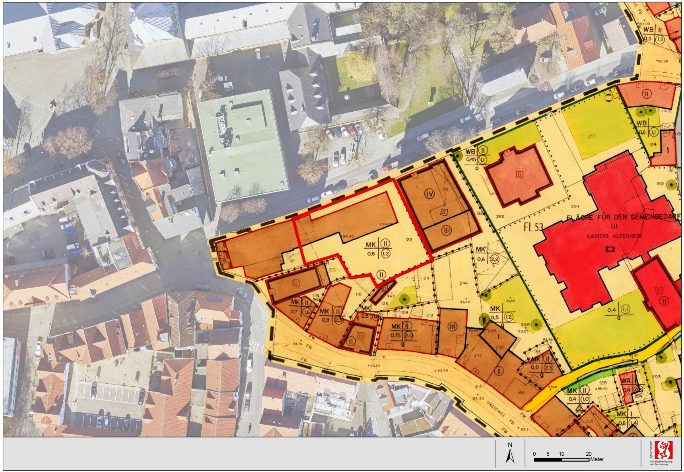
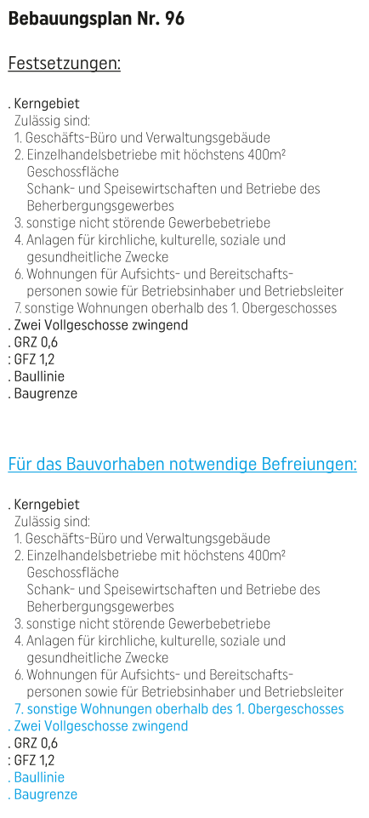
Übersichtsplan
mit Markierung des Bauvorhabens
Luftbild

Slide 8
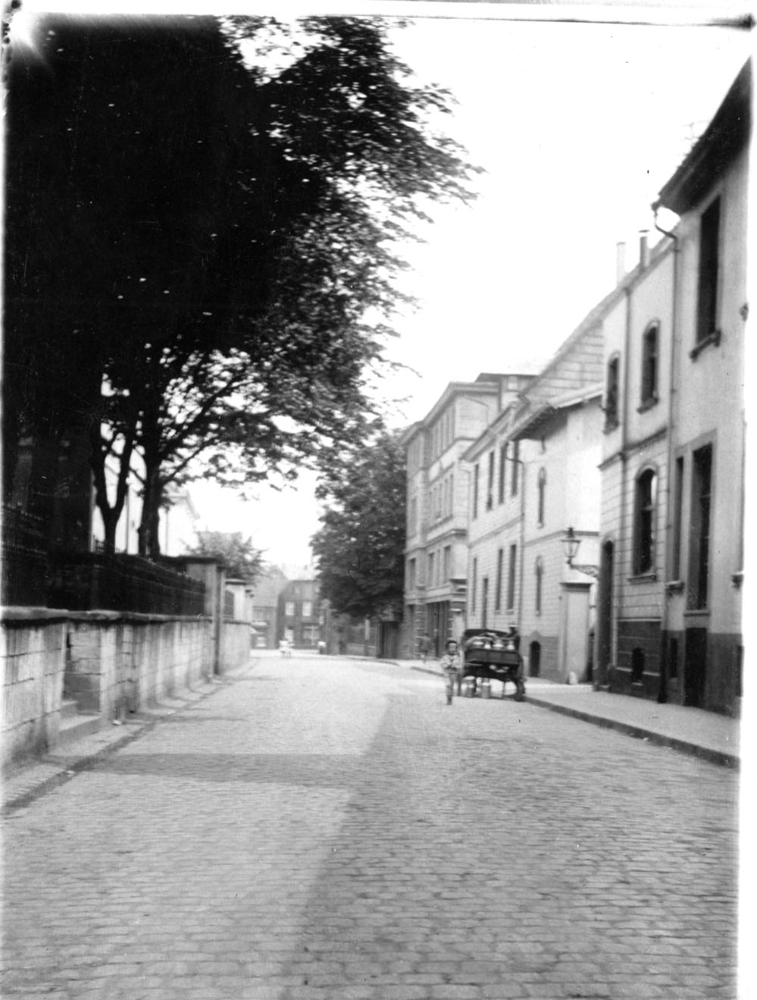
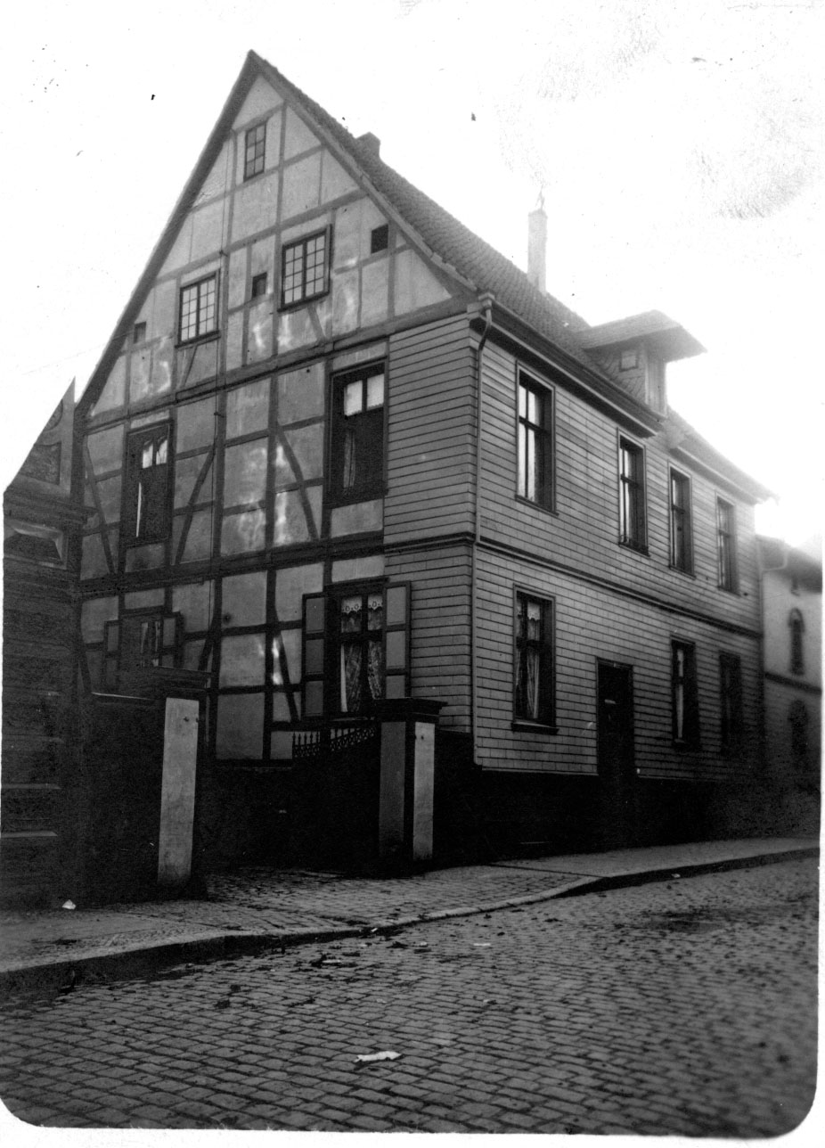
1920er-Jahre, Wohnhaus des Kaufmanns Ferdinand Holtzwart, 1944 bei einem Bombenangriff zerstört

Slide 9
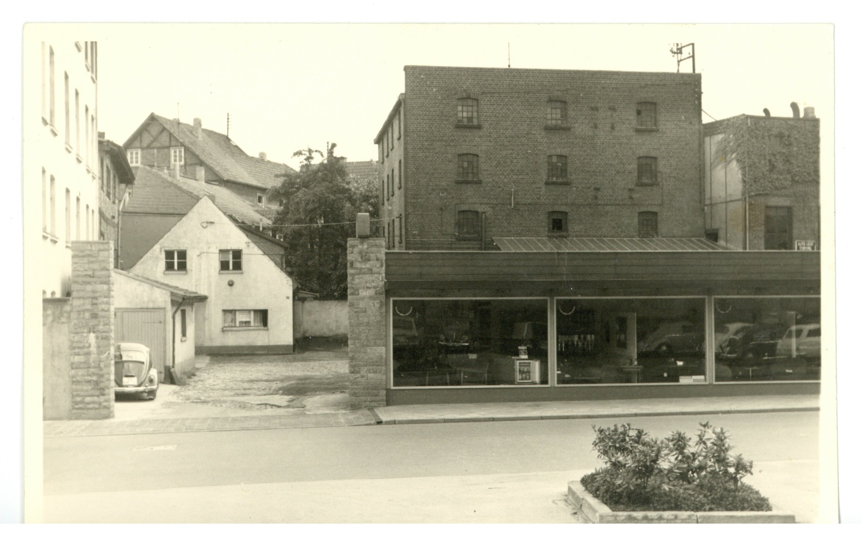
Möbelhaus Korte mit einem pavillonartigen Vorbau zur Thomästraße, 1962 bis 1966

Slide 10
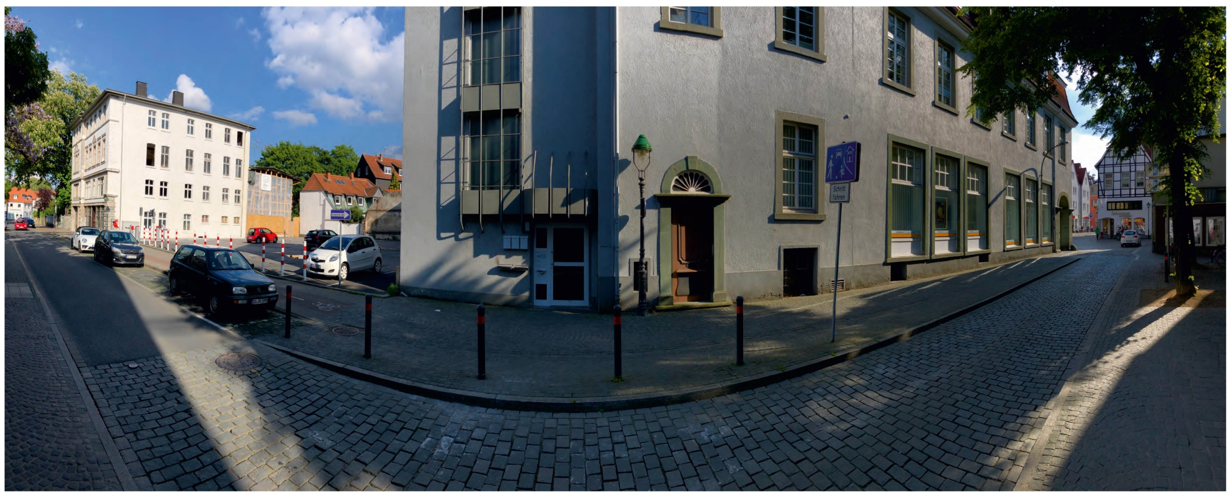
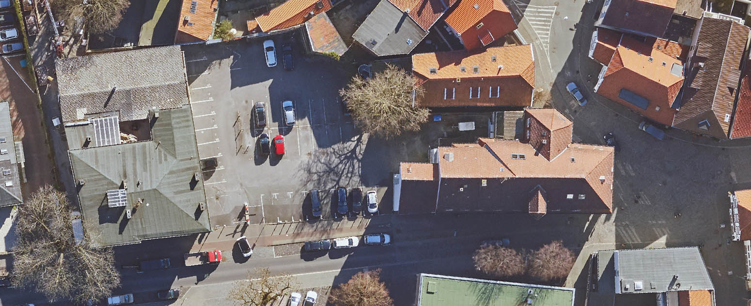
Panoramaaufnahme entlang der Thomästraße zwischen Hausnummer 2 und 6

Slide 11
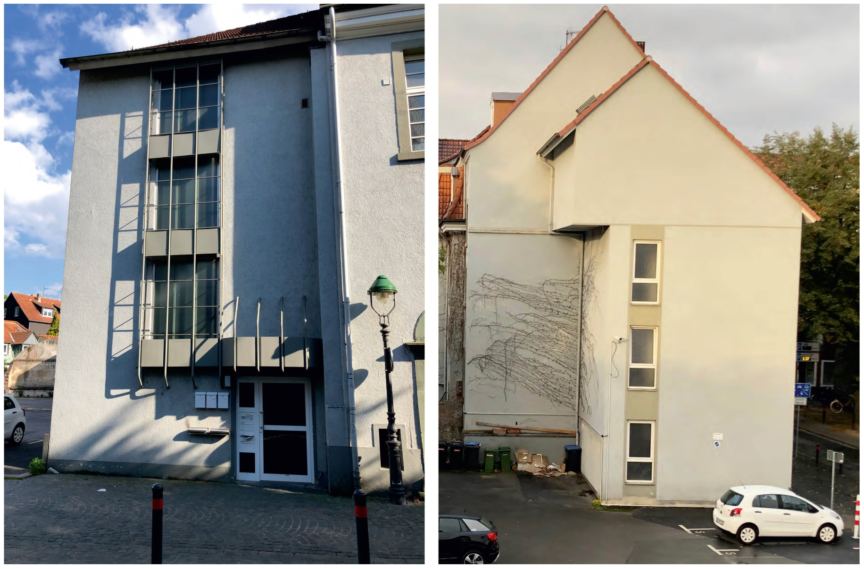
Thomästraße 2 (Treppenhaus), Straßenansicht
Thomästraße 2 (Treppenhaus), Ansicht vom Parkplatz

Slide 12
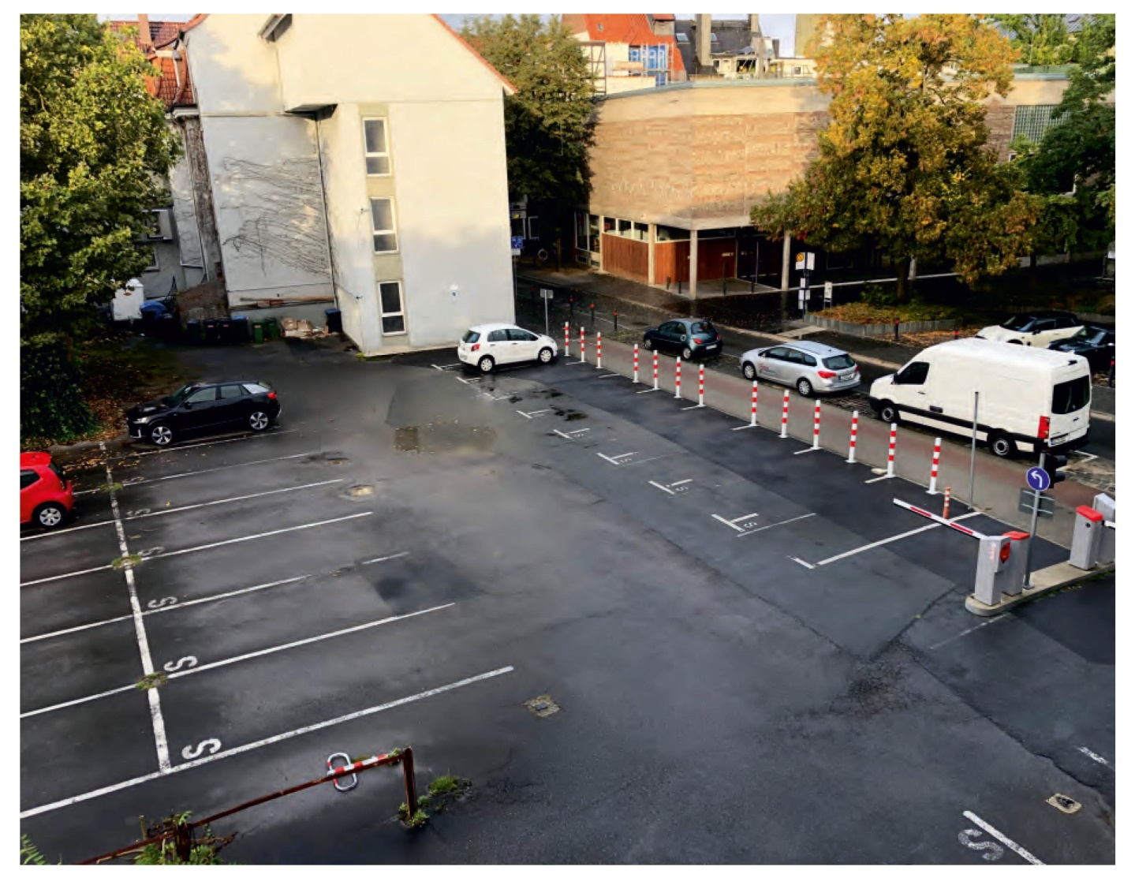
Blick über den Parkplatz auf die Thomästraße 2 mit dem gegenüberliegendem Museum Wilhelm Morgner

Slide 13
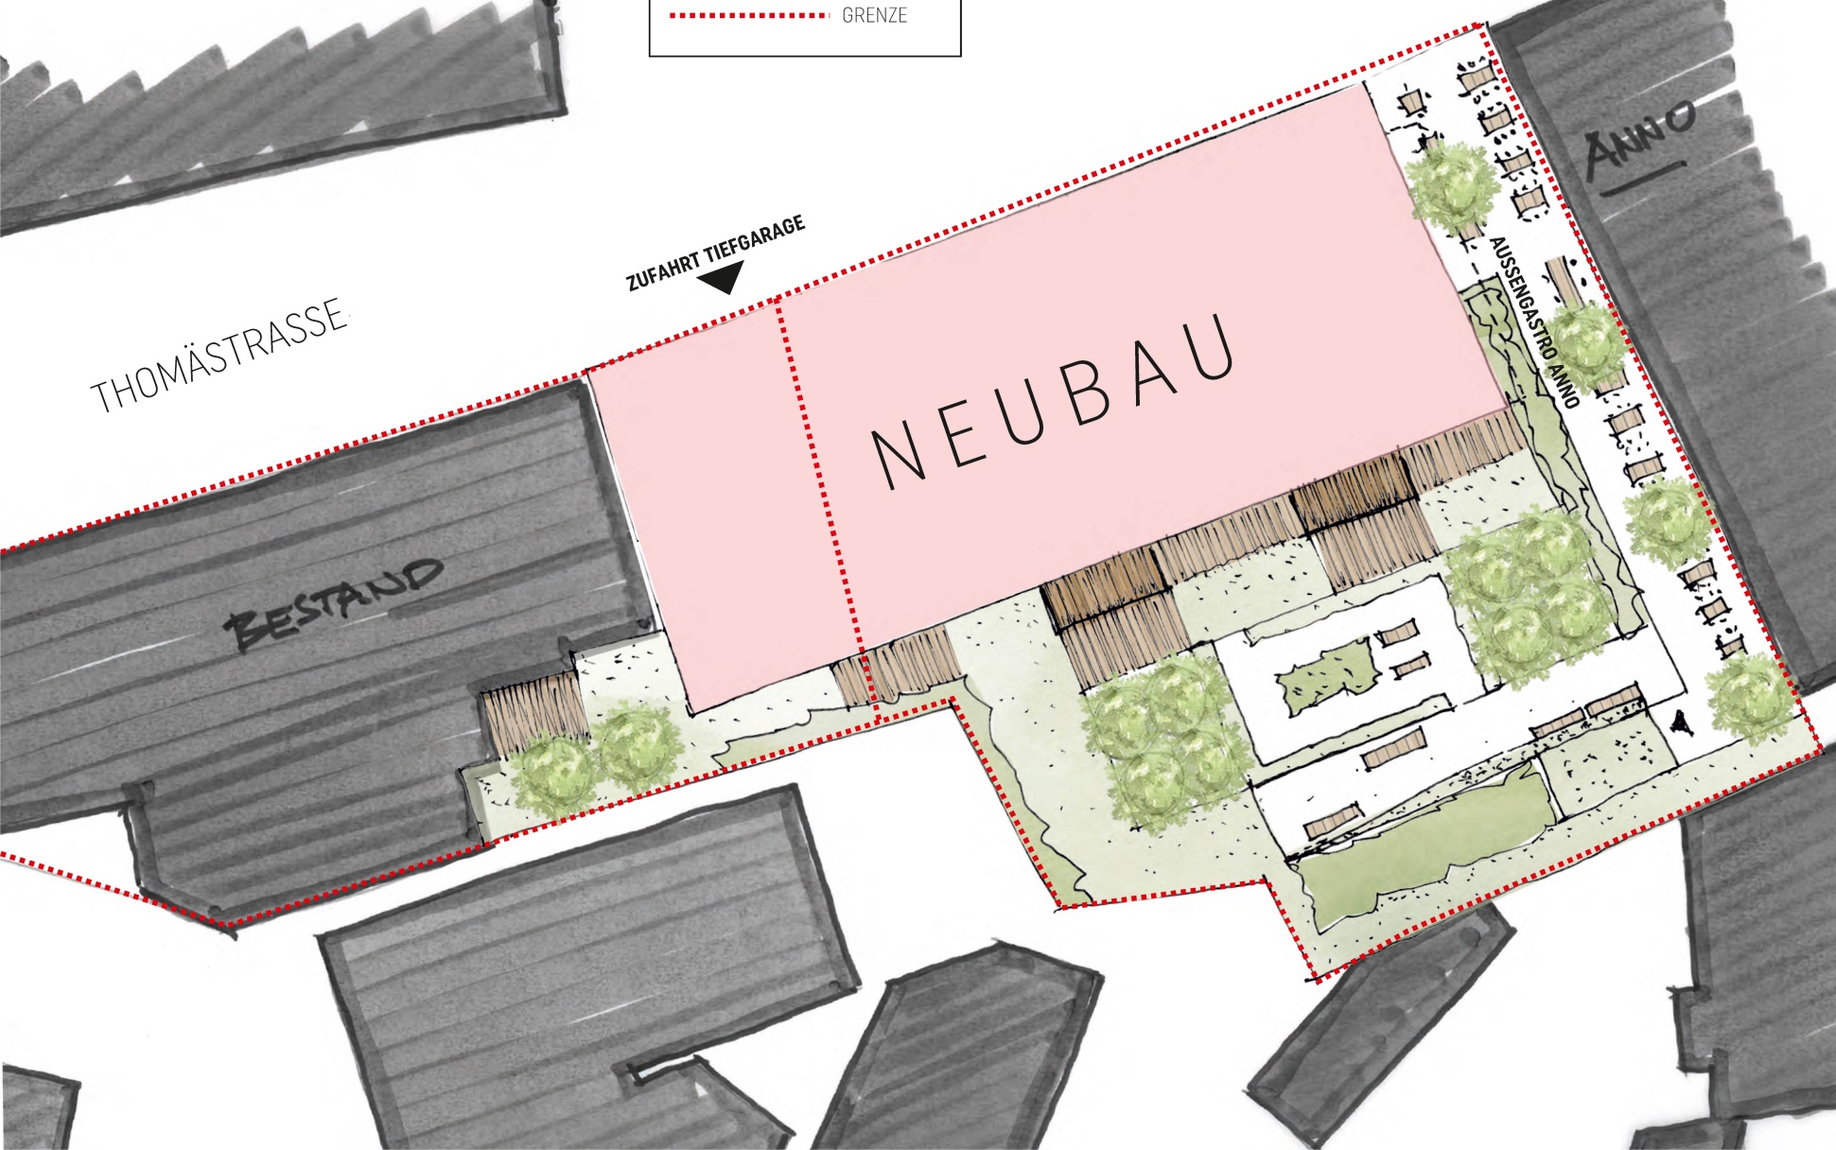

Slide 14
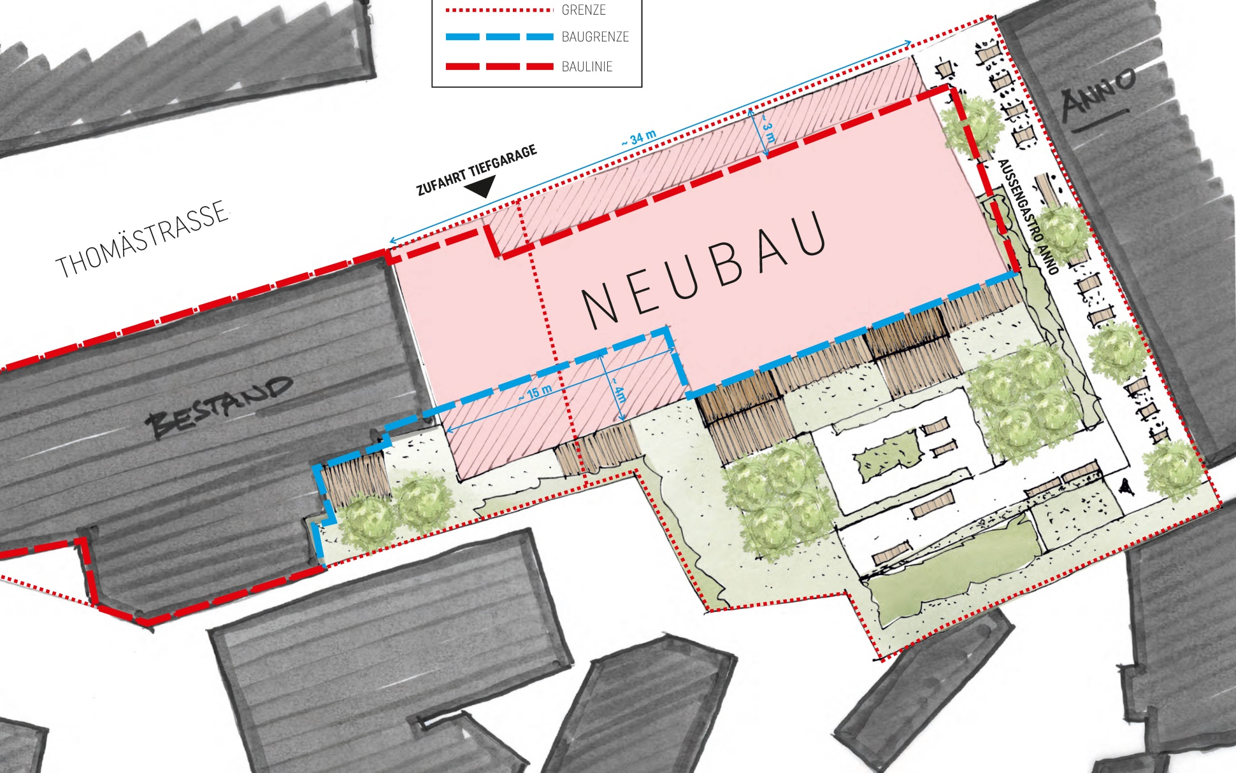

Slide 15
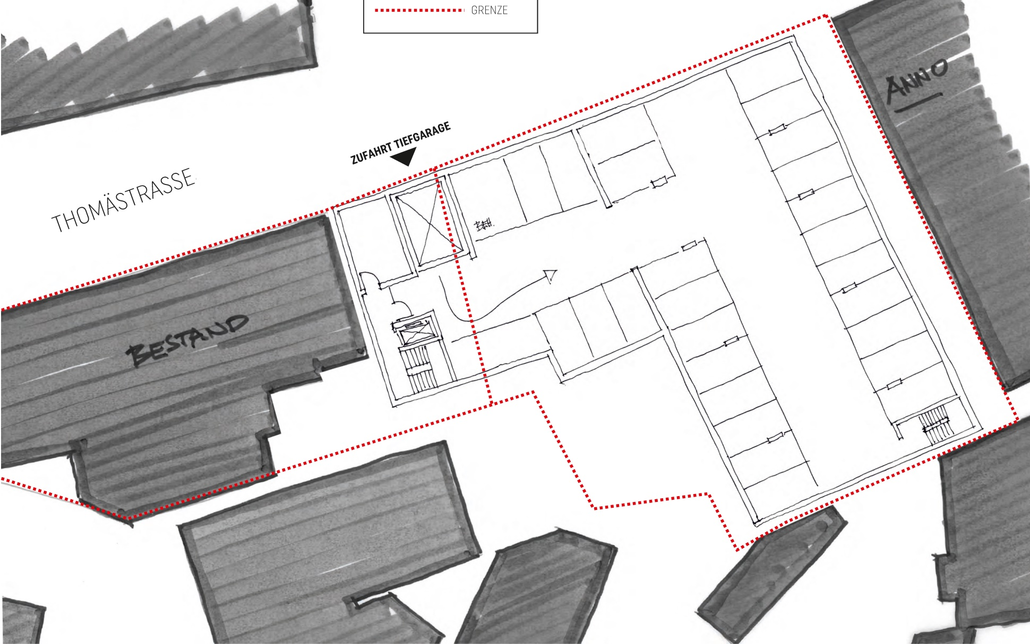

Slide 16
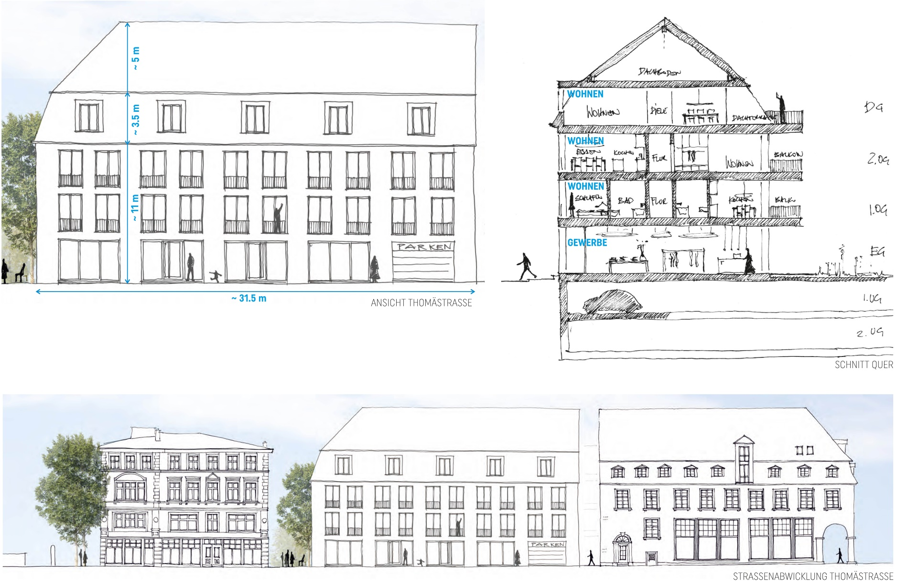

Slide 17
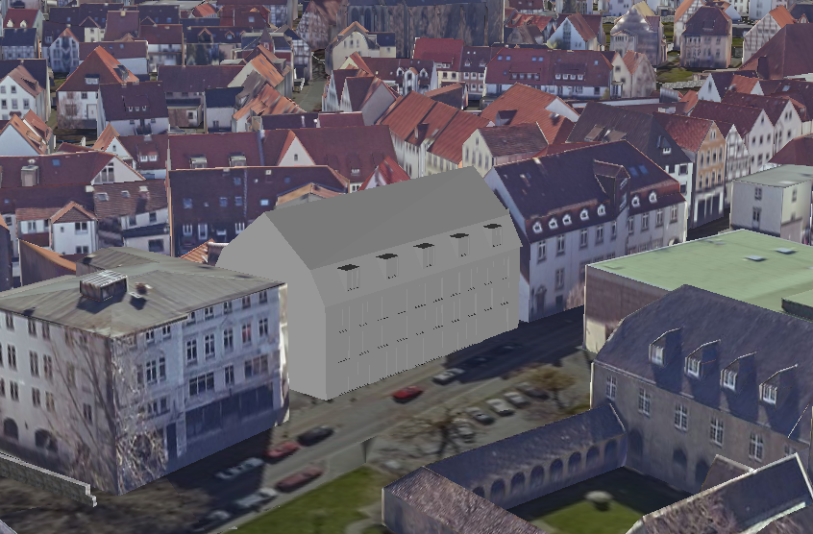
3D-Modell, Vogelperspektive Straßenansicht

Slide 18
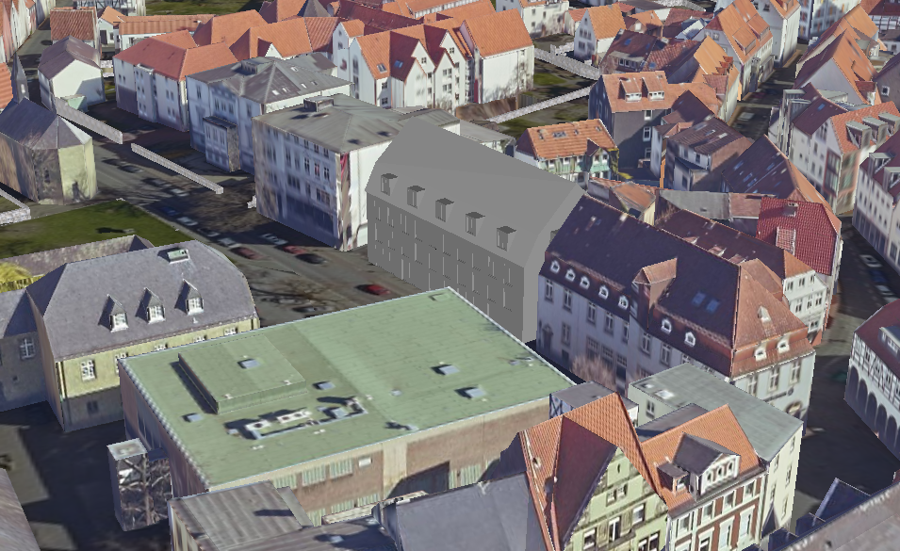
Vogelperspektive, Blick nach Südost

Slide 19
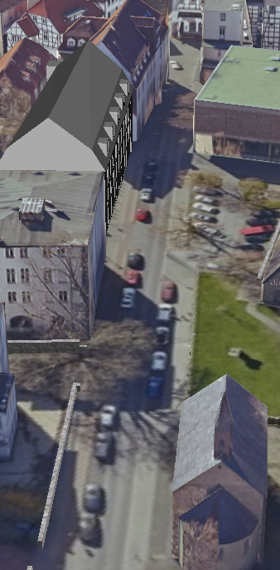
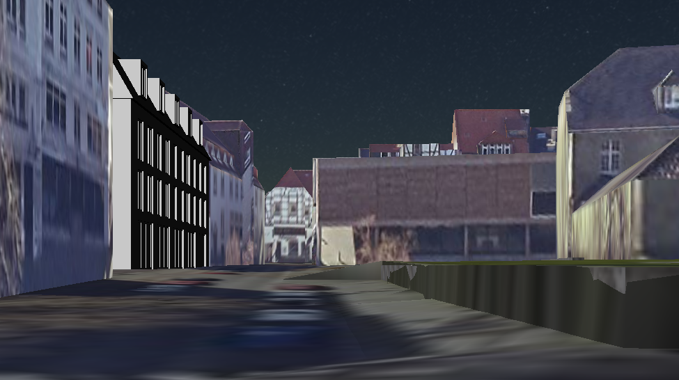
Fußgängerperspektive, Blick in Richtung Potsdamer Platz

Slide 20
TOP 2 Westenhellweg 7
Neubau Wohn- und Bürogebäude mit Tiefgarage

Slide 21
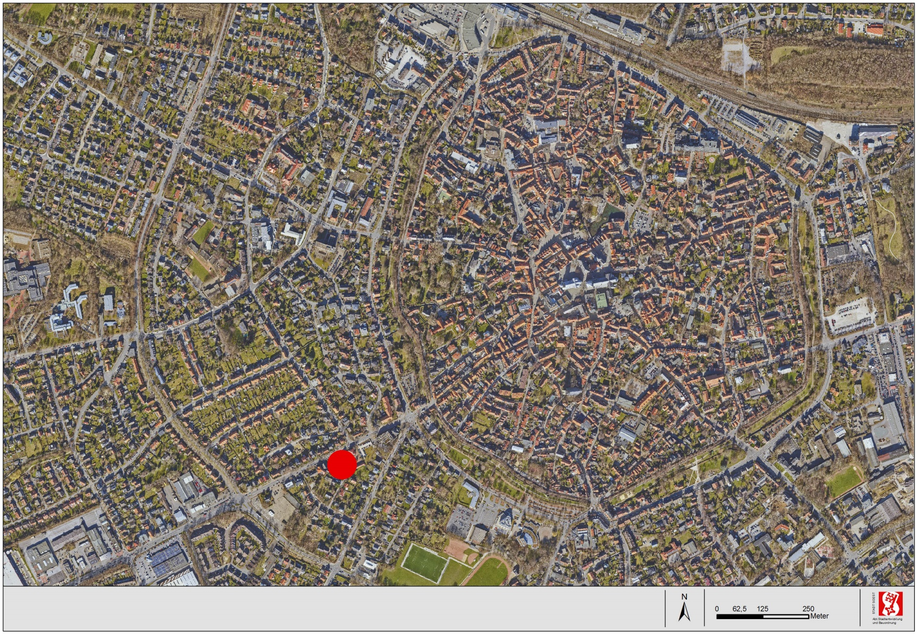
Übersichtsplan
mit Markierung des Bauvorhabens
Lage im Stadtgebiet

Slide 22
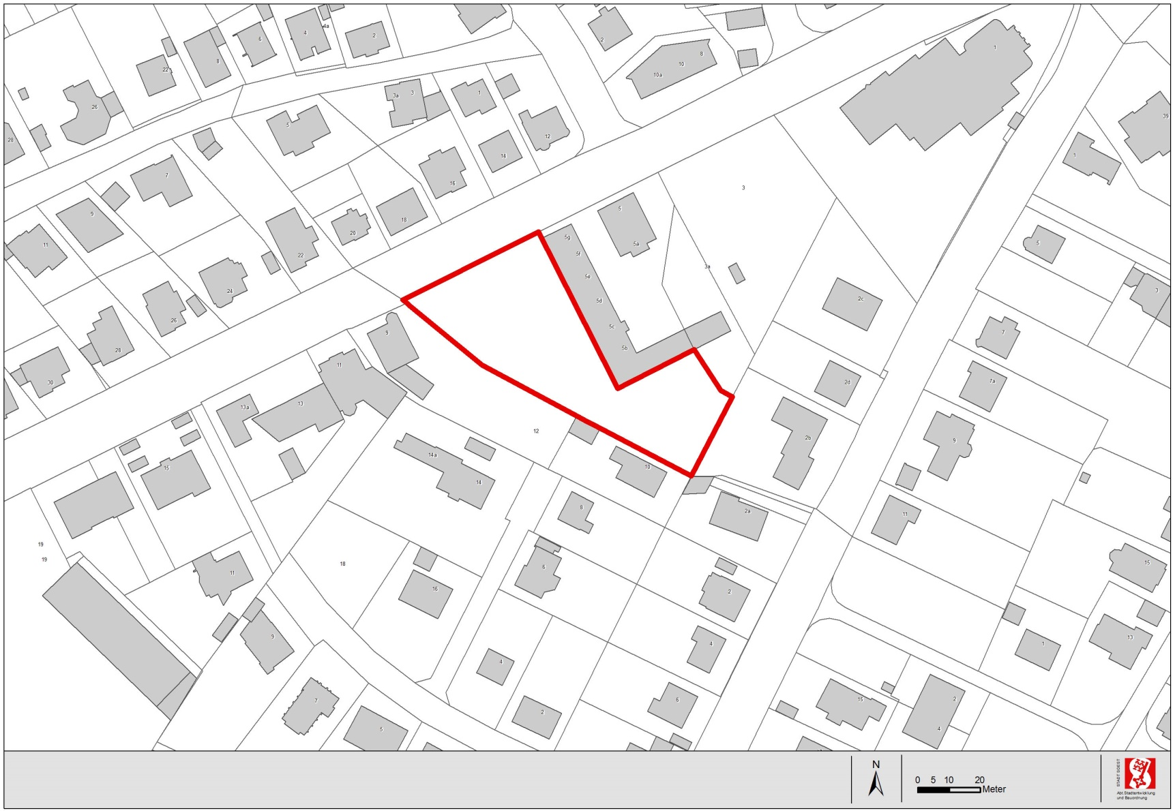
Übersichtsplan
mit Markierung des Bauvorhabens
Kataster

Slide 23
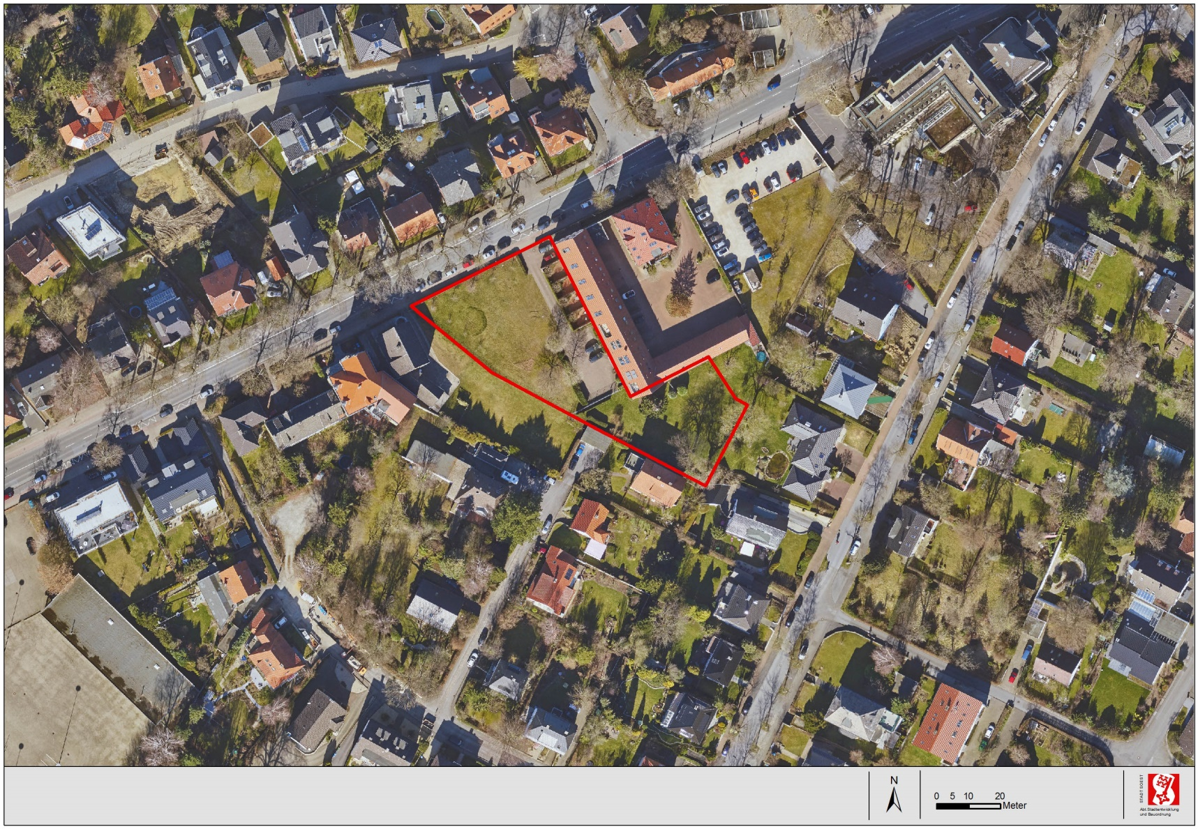
Übersichtsplan
mit Markierung des Bauvorhabens
Luftbild

Slide 24
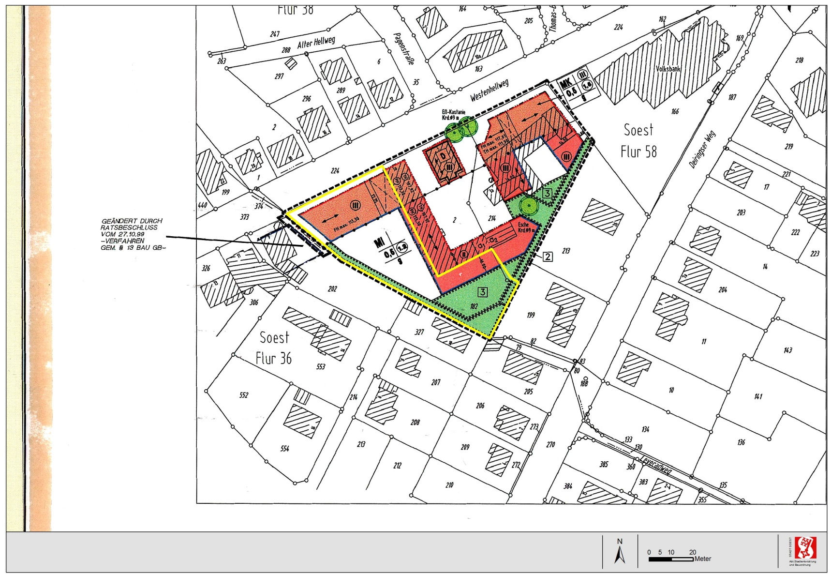
Übersichtsplan
mit Markierung des Bauvorhabens
B-Plan

Slide 25
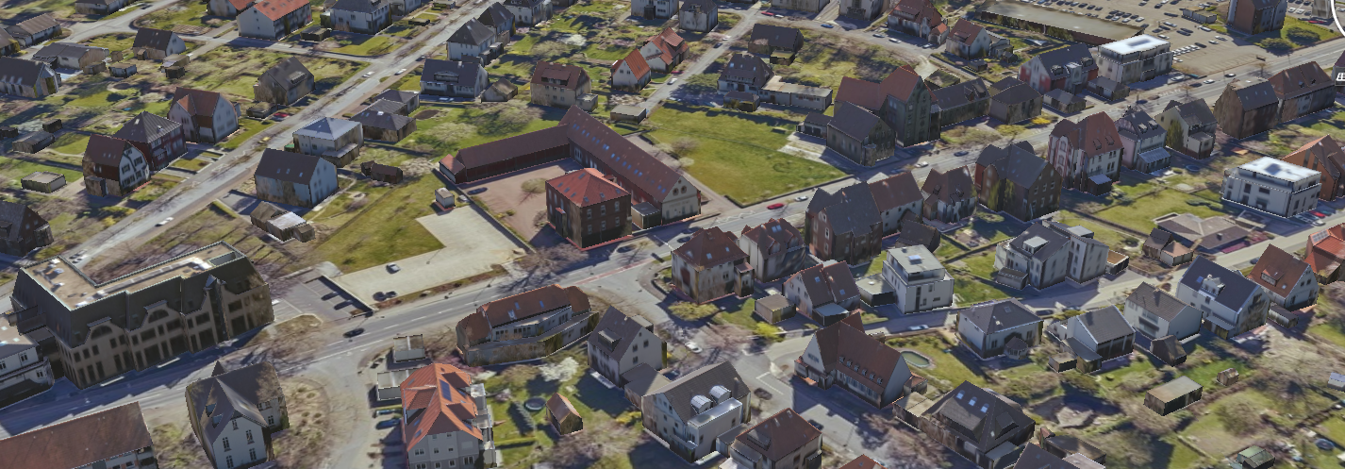
Vogelperspektive mit Blick nach Süden

Slide 26
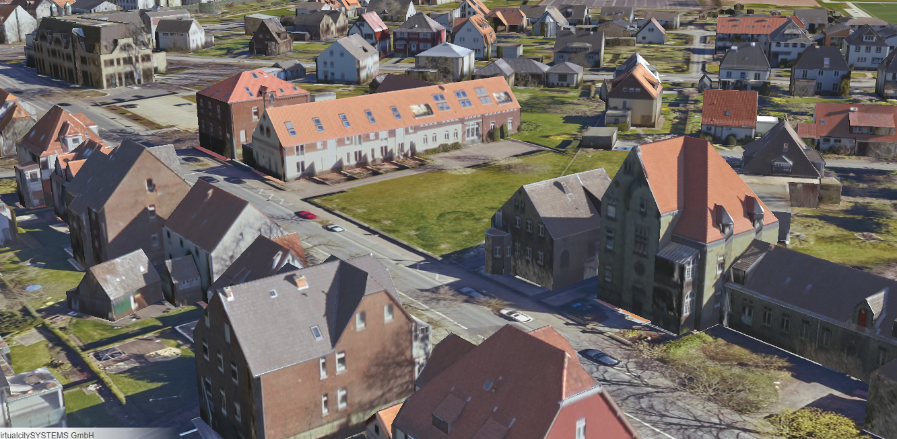
Vogelperspektive mit Blick nach Südosten

Slide 27
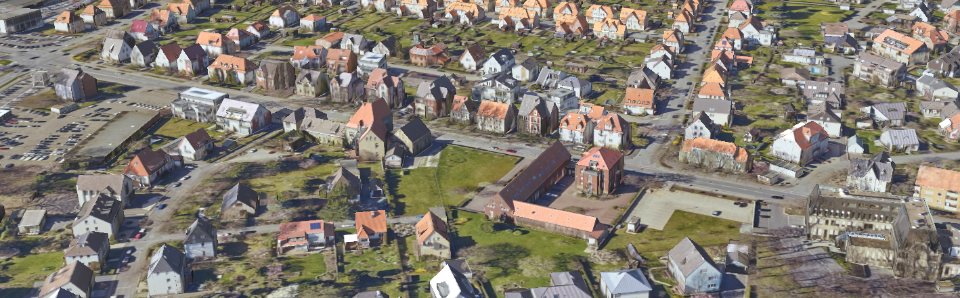
Vogelperspektive mit Blick nach Norden

Slide 28
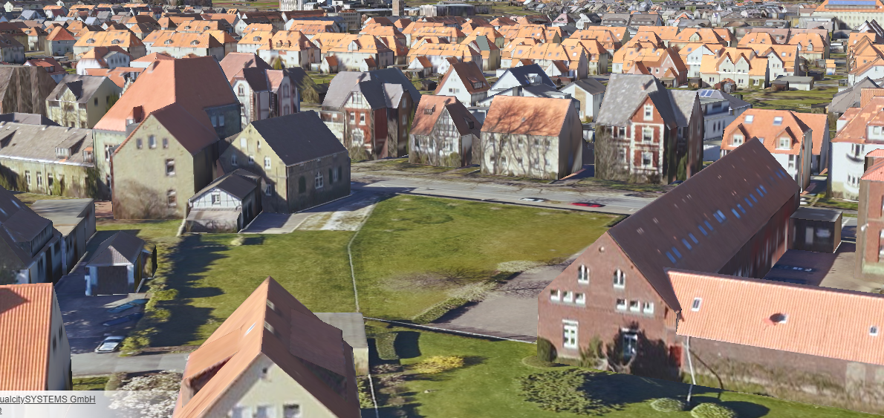
Vogelperspektive mit Blick nach Norden

Slide 29
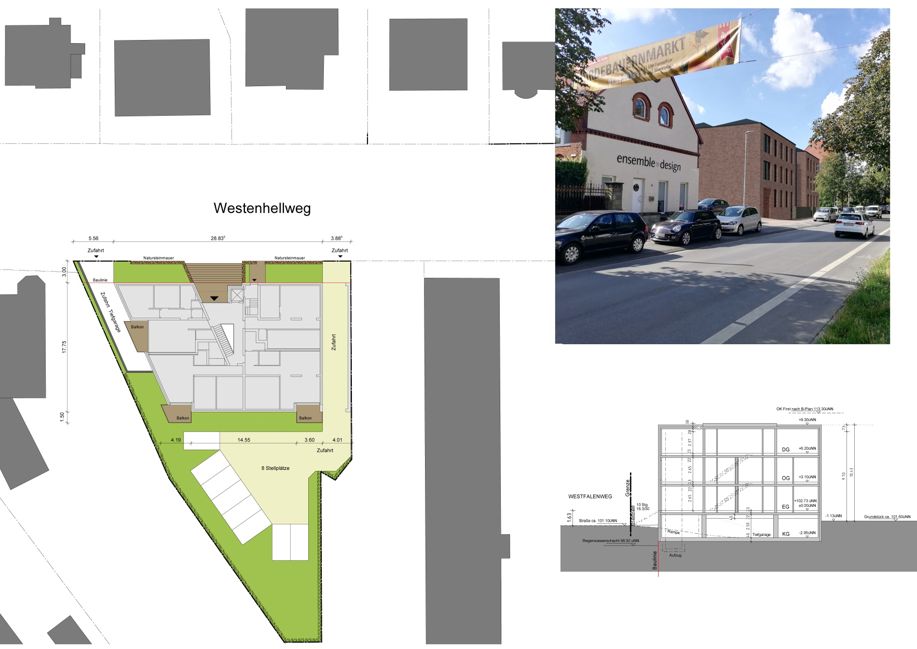

Slide 30
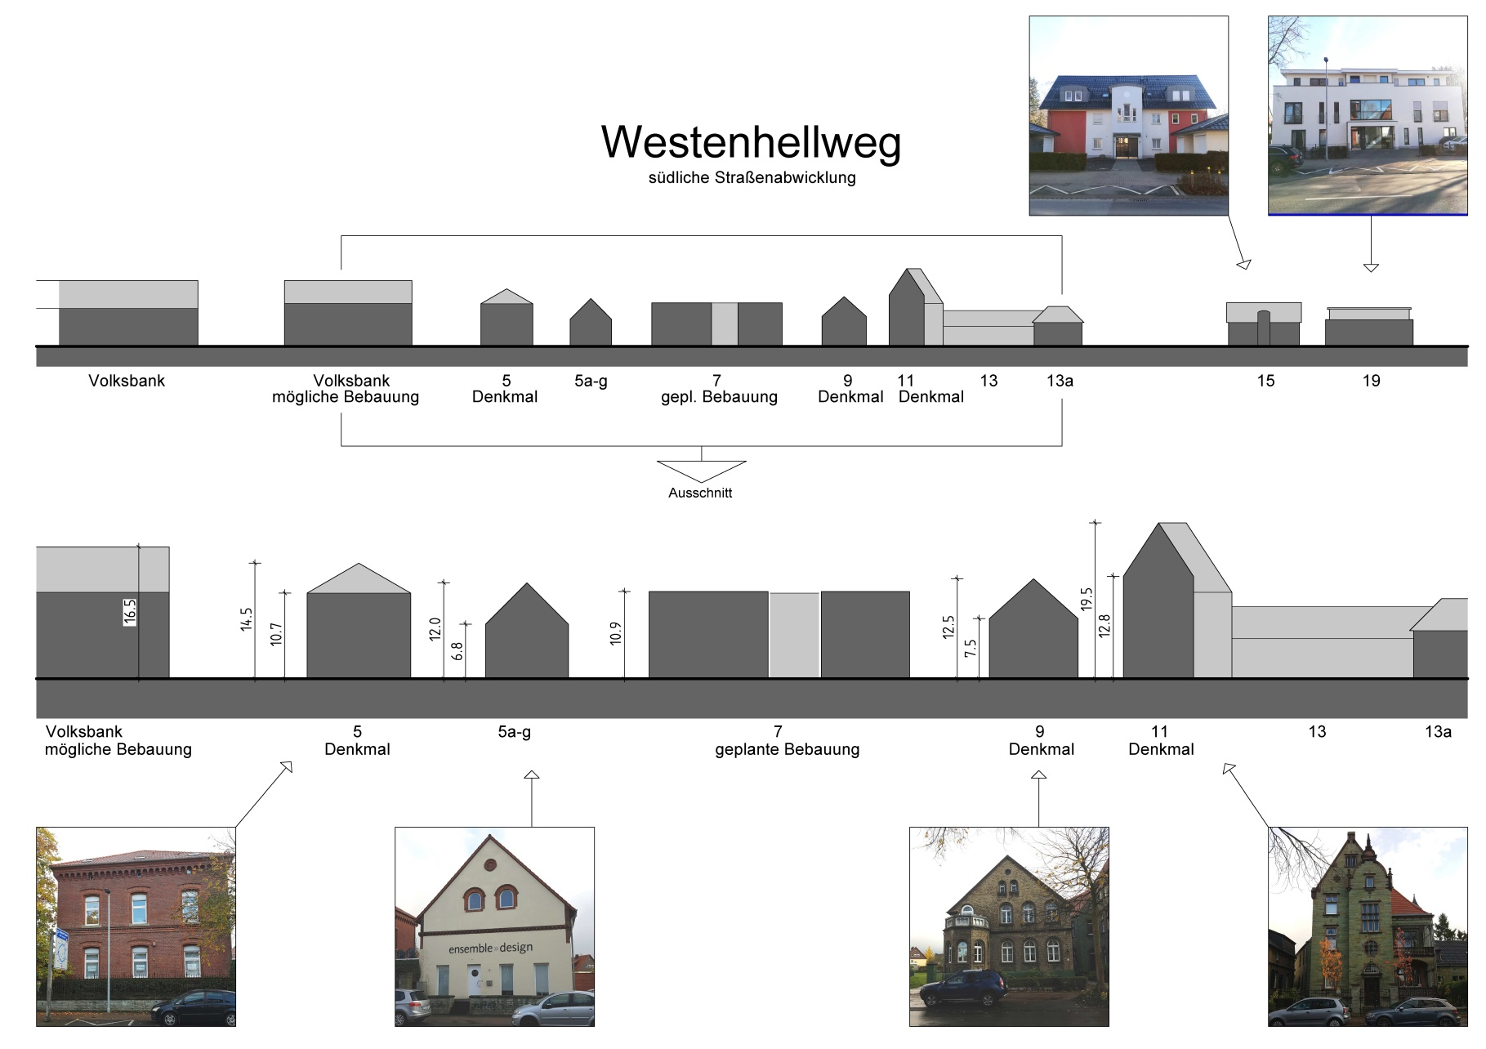

Slide 31
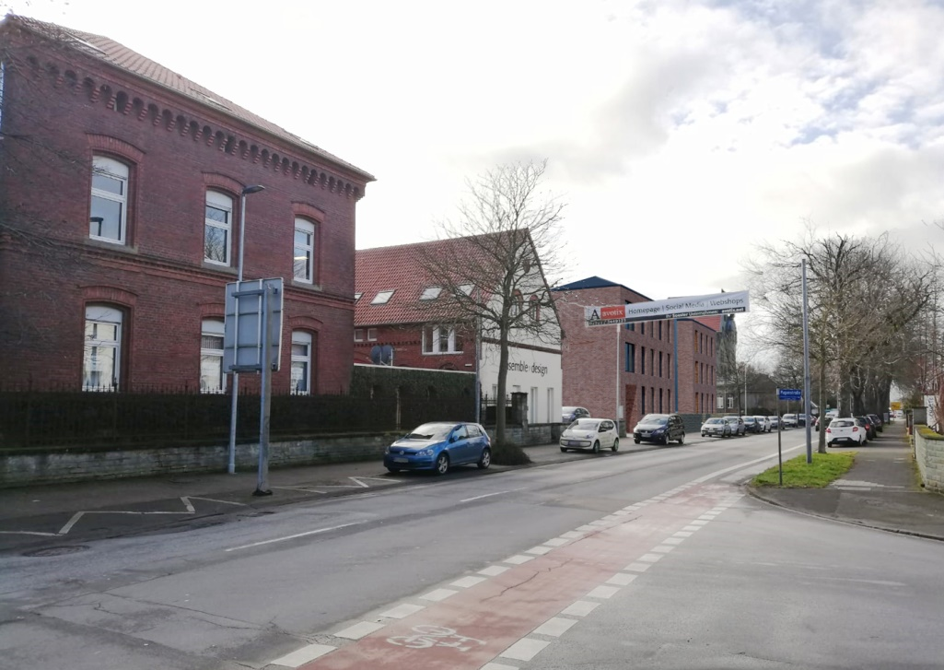
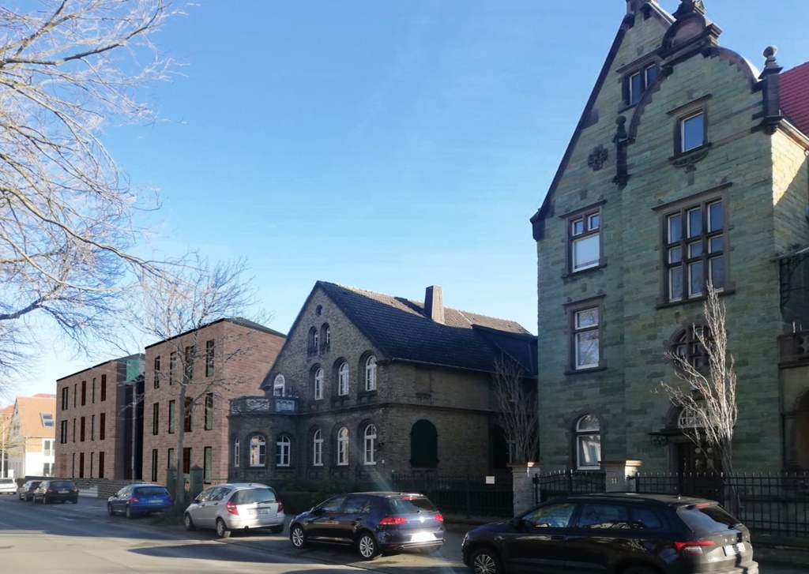
Blick nach Westen
Blick nach Osten

Slide 32
Vielen Dank für Ihre Aufmerksamkeit !

